Slide 1




TEDify «Musica che ispira, idee che suonano»
Damiano carrara (matr. 1067871) – Homework 4
Release Plan Repository

Slide 2
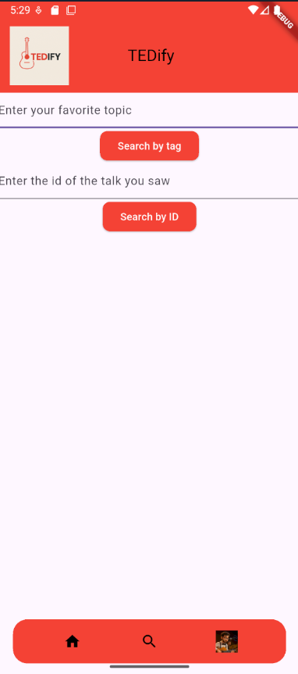
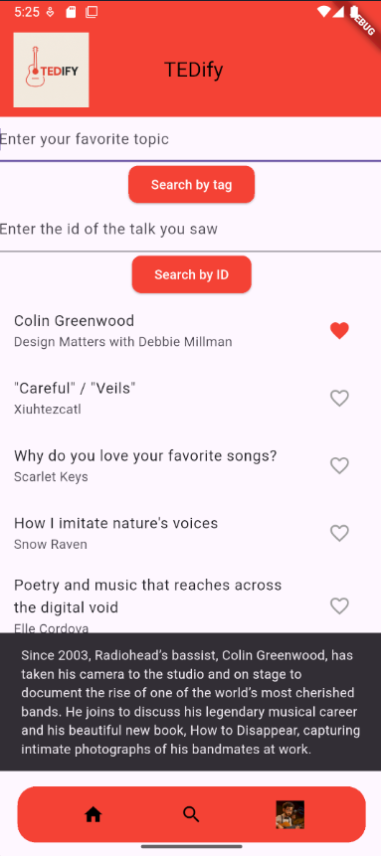
Pagina principale
L’utente può cercare i video tramite un argomento (tag) o cercare i video correlati ad uno già visto, inserendo il rispettivo id.
Una volta ottenuta la lista dei risultati, premendo sul titolo di ciascun video viene visualizzata la relativa descrizione, mentre sulla destra si trova un pulsante a forma di cuore che permette di aggiungere o togliere il like.
Il tasto home permette di tornare alla schermata iniziale ed effettuare una nuova ricerca.

Slide 3

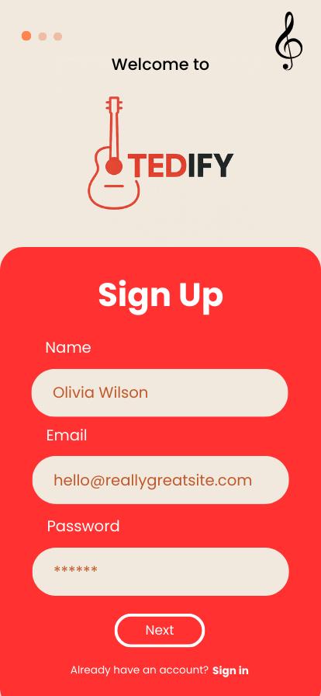
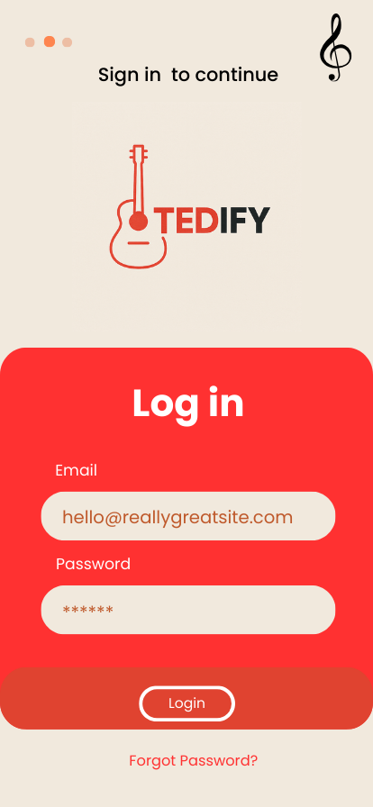
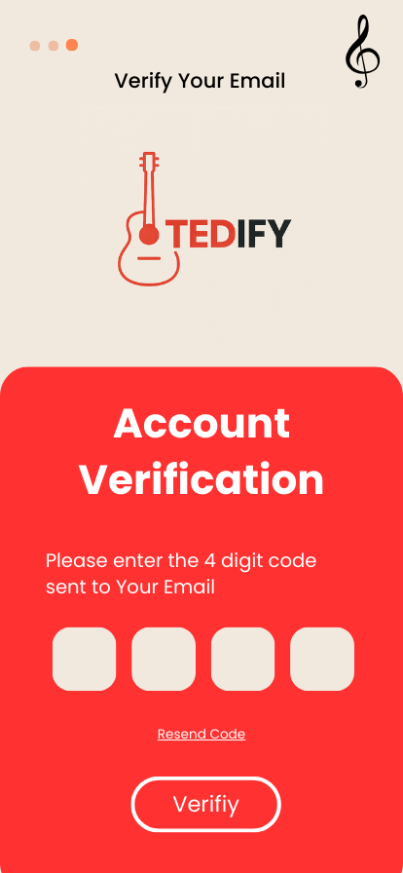
pagine Autenticazione (frame)

Slide 4
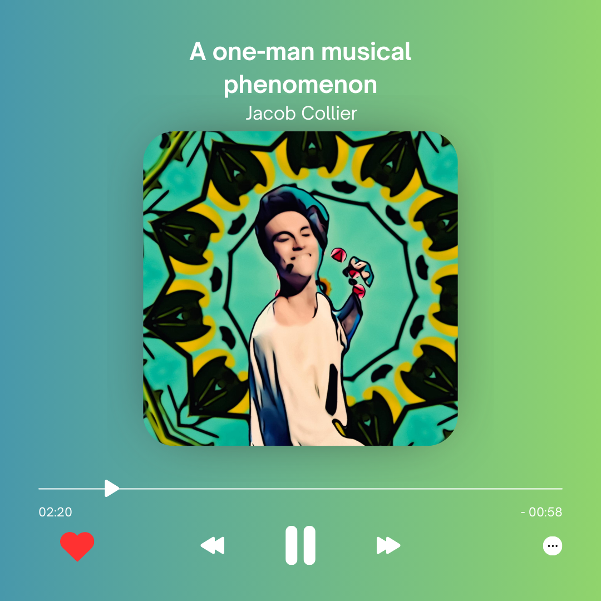
Player di riproduzione (frame)
Lo sfondo della pagina rispecchia i colori della copertina del talk in riproduzione.
Il tasto a forma di cuore permette di aggiungere/togliere like.
Il pulsante con i tre puntini consente di accedere a funzioni aggiuntive (per esempio aggiungere il talk ad una playlist).

Slide 5

Criticità tecniche
Per ottenere il risultato desiderato, è stato necessario modificare leggermente la funzione get_talks_by_tag, principalmente il file Talk.js (codice su GitHub).
Test su diversi sistemi operativi: al momento l’app è stata testata solo su un emulatore Android, bisognerebbe verificarne la compatibilità con altri OS.
Autenticazione e gestione dati personali: al momento le api sono state richiamate con uno userId di test. Nel caso invece di dati reali bisognerebbe assicurarne la gestione sicura.

Slide 6

Possibili evoluzioni
Aggiungere la sezione di autenticazione integrando AWS Cognito, gestendo registrazione, login e token per l’accesso alle API.
Realizzare le schermate rappresentate nei frames.
Integrazione dell’app con Alexa e Siri/Google Assistant.
Offrire la possibilità di creare playlists personali e di ascoltare in modalità offline.
Aggiungere una sezione commenti, che necessiterebbe di moderazione tramite algoritmi.

